Slide 1
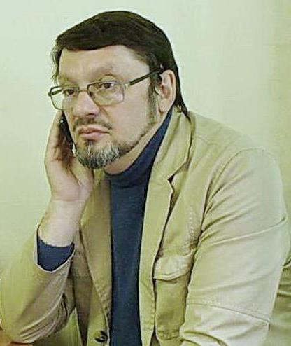
Константин Фёдорович Седов
доктор филологических наук, профессор Саратовского государственного университета
им. Н.Г.Чернышевского, создатель и заведующий кафедрой логопедии и психолингвистики
(1954 – 2011)

Slide 2
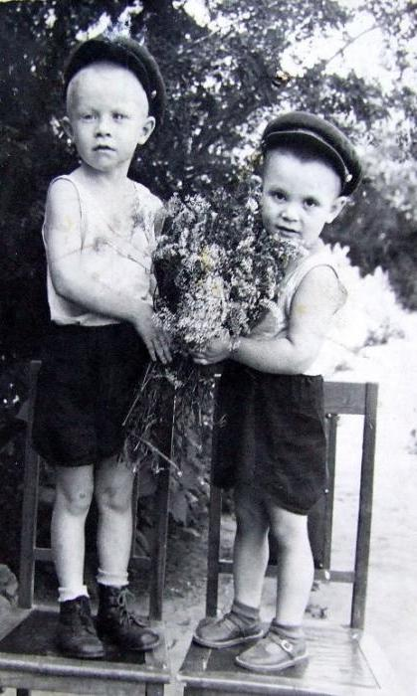
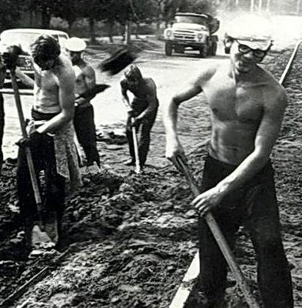
Балашов – Саратов
Детство и юность К.Ф. Седова
«Наиболее ярким фрагментом моей жизни считаю детство до 13 лет. Каждый его день нёс открытия, светлые и незабываемые впечатления». К.Ф.Седов
Родился 26.11.1954 года. Детство, отрочество и ранняя
юность прошли в небольших городках Поволжья и Прихоперья: Ершове, Аткарске, а затем – Балашове.
школу жизни: в топотряде
До поступления в Саратовский государственный университет прошел неплохую
степи Заволжья,
…
геодезической экспедиции объездил
работал на заводе, служил на Балтике.

Slide 3
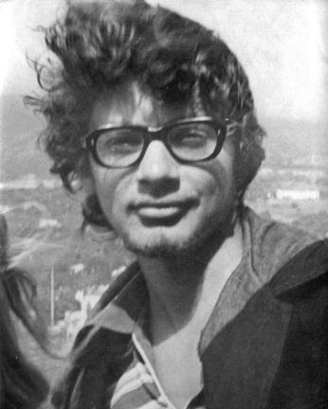
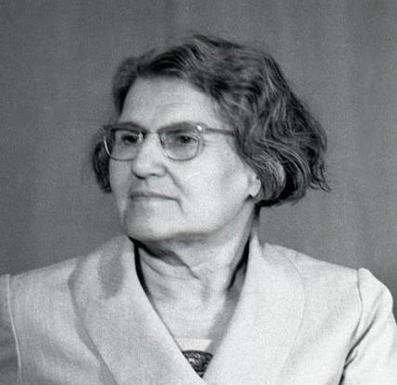
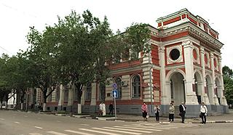
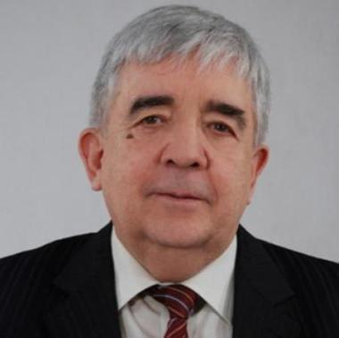
Студенческие годы.
СГУ им. Н.Г. Чернышевского
Несомненная гуманитарная одарённость проявилась ещё на студенческой скамье. В 1981 году Седов успешно завершил обучение на филологическом факультете Саратовского университета.
Ему под силу было заниматься одновременно в двух спецсеминарах: литературоведческом и лингвис-тическом.
В спецсеминаре профессора Л.И.Баранниковой Константин Фёдорович работал над темой «Лингвистические взгляды М.М.Бахтина».
В семинаре профессора В.В.Прозорова он написал и блестяще защитил дипломную работу на тему «Автор – герой – читатель в структуре романа Ф.М. Достоевского «Преступление и наказание».

Slide 4
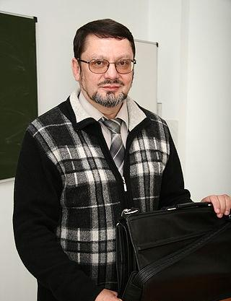
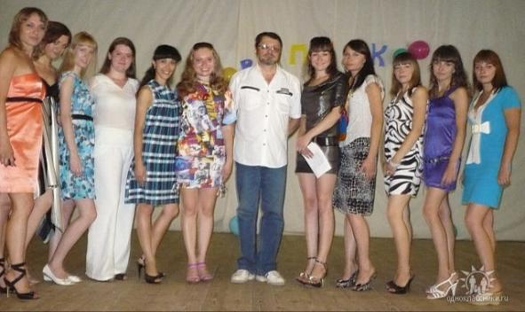
Начало преподавательской и научной деятельности
С 1984 года Седов связывает свою судьбу с Саратовским пединститутом. Здесь начинаются его систематические занятия психолингвистикой, здесь защитил он свою кандидатскую диссертацию, здесь возглавлял киноклуб, здесь работал последовательно заведующим кафедрами дефектологии, теории речи и психологии, логопедии и психолингвистики.
Со времени интеграции пединститута в СГУ Седов по совместительству работает на университетской кафедре русского языка и речевой коммуникации.
В пору интенсивной работы над докторской диссертацией «Становление структуры устного дискурса как выражение эволюции языковой личности» Константин Фёдорович сближается с выдающимися университетскими лингвистами профессорами Ильей Наумовичем Гореловым, Ольгой Борисовной Сиротининой, Марой Борисовной Борисовой. Их обаяние и авторитет во многом способствовали формированию личности Седова как неутомимого и талантливого ученого-педагога.

Slide 5
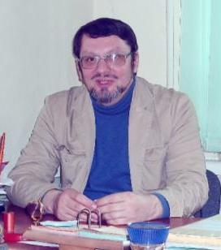
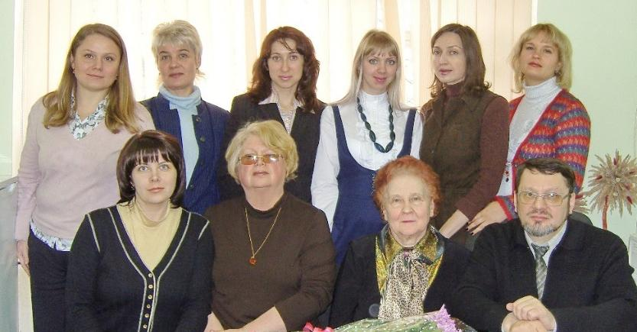
К.Ф. Седов - организатор кафедры логопедии
и психолингвистики СГУ
В 2006 году на факультете коррекционной педагогики и специальной психологии была организована кафедра логопедии и психолингвистики, и К.Ф.Седов стал её первым заведующим.
«Был избираем на должности: заведующего кафедрами дефектологии, теории речи и психологии, логопедии и психолингвистики. Считаю себя руководителем демократического стиля». К.Ф. Седов
Интересы К.Ф. Седова были универсальны: он читал лекционные курсы «История русской литературы ХIХ века (От Грибоедова до Чехова)», «Введение в нейролингвистику», «Психология речи», «Основы психолингвистики», «Теория речи», «Риторика», «Общая психология», «Возрастная психология», спецкурсы «Человек в повседневной коммуникации», «Поэтика повествования в художественной прозе».

Slide 6
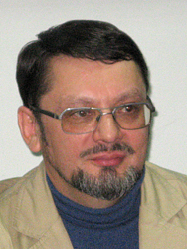
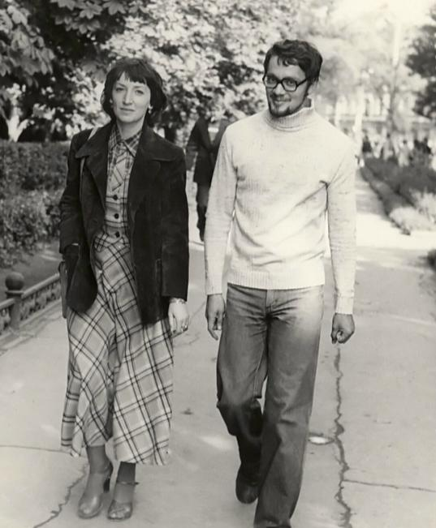
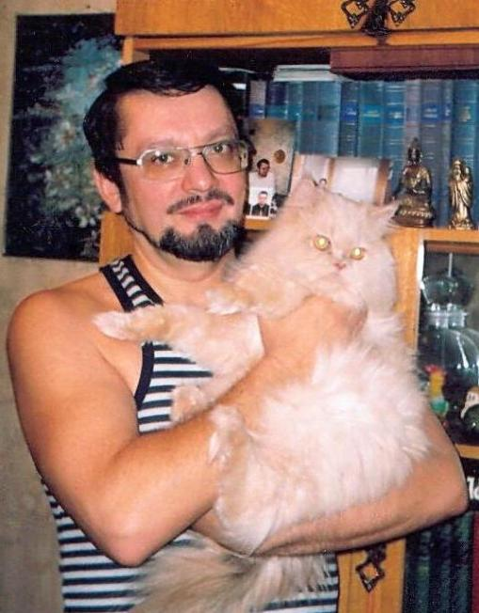
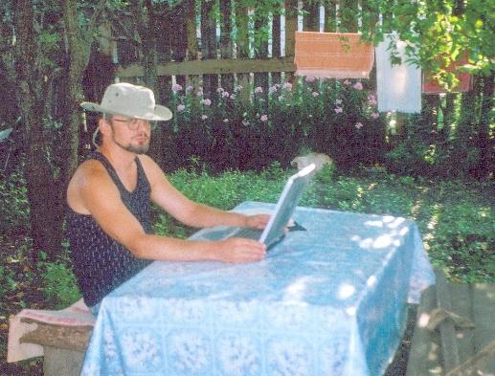
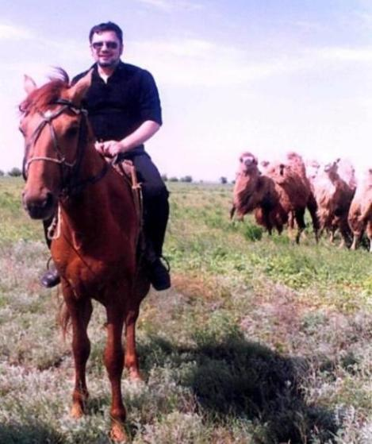
Просто Константин Федорович

Slide 7
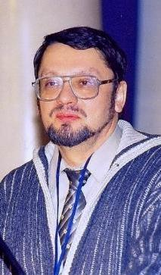
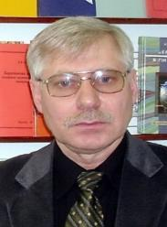
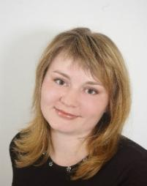
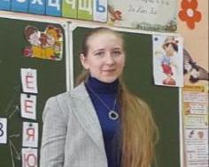
Студенты, аспиранты, коллеги о К.Ф. Седове
Константин Фёдорович обладал широкой эрудицией.
Константин Фёдорович подарил своим ученикам много интересных научных идей и гипотез.
В студенческие годы он сполна использовал те
Обладая уникальными коммуникативными качествами, высочайшим уровнем коммуникативной компетенции (которую так разносторонне изучал), Константин Фёдорович считал, что каждый человек (и особенно будущий логопед) "ДОЛЖЕН знать, как в норме происходит становление способ-ности ребенка, подростка, юноши к общению" и всегда призывал изучать речь детей - "жизнерадостных "объектов" возможных научных трудов...
симпатичных источников речевого материала"... О.В.Кощеева, к.ф.н.
возможности, которые предоставлял филологический факультет СГУ.
У него были хорошие учителя, и он стал ученым, достойным своих учителей. Он был, безусловно, креативной личностью, и мы, его коллеги, его уважали и дорожили его дружбой.
В.П.Крючков, д.филол.н
Особенно интересным для меня был курс психолингвистики, который блестяще вел Константин Фёдорович. Его лекции очень мне пригодились в моей работе.
Константин Фёдорович был нашим любимым преподавателем и его лекции мы стремились не пропускать. С ним всегда было интересно и не скучно.
Юлия Урманова, логопед областной клинической больницы, Саратов
Ксения Дружаева, логопед гимназии № 17, Санкт-Петербург

Slide 8
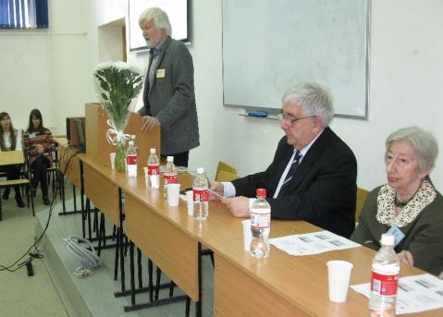
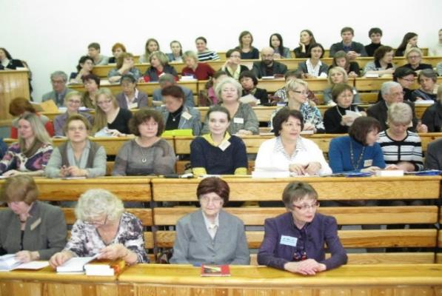
Международная научная конференция, посвященная саратовским психолингвистам И.Н. Горелову
и К.Ф. Седову. Саратовский университет. 2012 г
В конференции приняли участие филологи, психолингвисты Саратова, Москвы, Санкт-Петербурга, Перми, Екатеринбурга, Волгограда, Твери, Хельсинки.
«Константину Федоровичу принадлежит пальма первенства в комплексном изучении речежанровой компетенции языковой личности лингвистическими, психолингвистическими и онтолингвистическими методами».
В.В.Дементьев, д.филол.н,
профессор СГУ
Речежанровые типологии К.Ф.Седова:
иерархия речежанровых сущностей, ранжированных по уровню абстракции текстовой деятельности «гипержанр – жанр – субжанр»,
структура и доминанты разновидностей гипержанра разговор: бытовой разговор, разговор по душам, разговор в компании, светский разговор, болтовня. … Конкретные речевые жанры - «материалы к энциклопедии РЖ»: анекдот, комплимент, разговор (в т.ч. разговор в компании и болтовня), ссора…

Slide 9
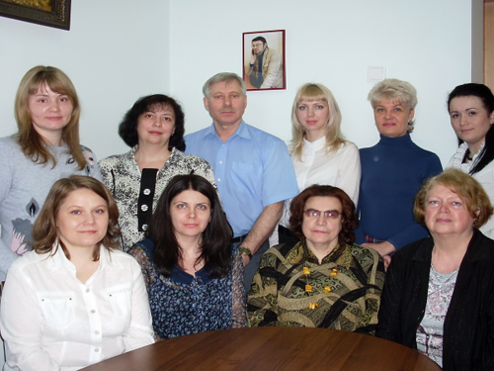
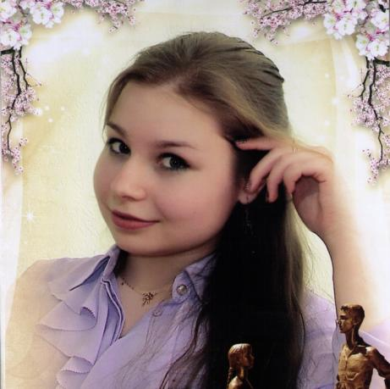
Презентация подготовлена коллегами Константина Федоровича - сотрудниками кафедры логопедии и психолингвистики.
Дизайнер-оформитель презентации-
студентка 4 курса
Стрилка Анна.

